Slide 1
어야-가자
프로젝트
With Flutter
반려견 관리 다이어리 앱
안시헌
아주대학교 심리학 · 디지털미디어학 전공
E-mail : ahnsihun9208@ajou.ac.kr

Slide 2
01
개발배경 - 식단 기록, 산책 기록
내가 사료, 간식을 얼마나 줬더라?
내가 사료, 간식을 얼마나 줬더라?
자신의 반려견에게 밥과 간식을 원하는 만큼 주고 싶은 것은 모든 보호자의 마음일 것입니다. 하지만 강아지가 원하는 만큼 준다면 강아지의 식단 관리는 어려울 것입니다. 특히 자신이 얼마나, 무엇을 주었는지 기억하지 못하는 사람이라면 더욱 기억해야할 필요성이 있습니다
산책을 얼마나 했는지, 어디를 돌아다녔는지 하루만 지나도 기억이 나지 않습니다. 우리가 어디를 자주 돌아다니는지 기억할 수 있으면 좋을 것 같습니다. 또한 강아지를 운동시켜야 한다면 산책목표를 세우고 달리면 좋을 것 같습니다.
식단과 운동기록 관리를 힘들어하는 가족들에게 이 작업들을 마치 게임처럼 즐기면서 더 건강하게 키우는 데에 도움을 주고자 반려견 전용 다이어리 앱을 개발하기로 했습니다

Slide 3
02
역할 & 개발도구 & 개발기간
역할
앱 기획
UI & UX 디자인
앱에서 사용된 모든 기능 구현
앱 아이콘 디자인
개발 기간
2021.9.15 ~ 현재진행
* 지금은 잠시 개발을 멈추고 Unity & Spring을 활용한 프로젝트에 참여하고 있습니다
개발도구 및 개발환경
Flutter framework
VScode
Git & Github(소스, 버젼관리)
Notion(개발문서 관리)
Firebase flatform(DB, 로그인 시스템)
일러스트레이터
개발 인원
총 1인 (테스트 및 피드백 팀원 제외)

Slide 4
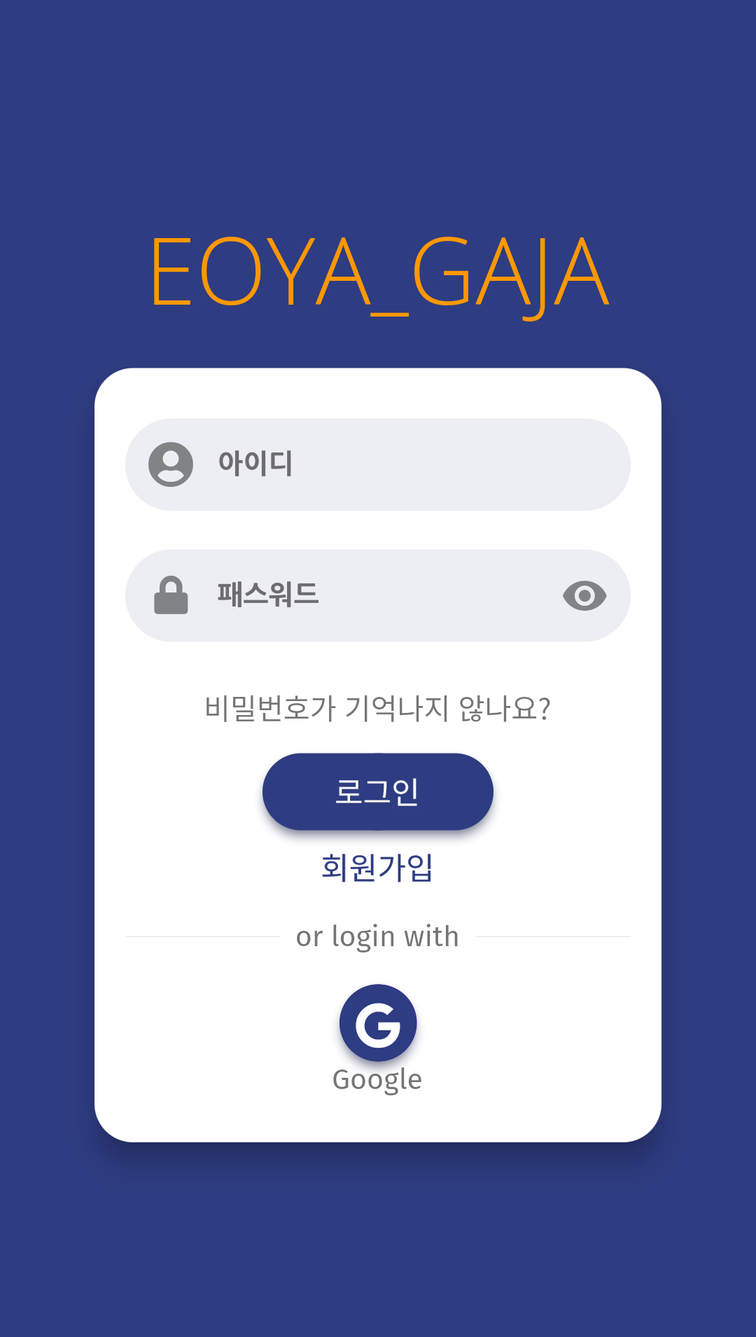
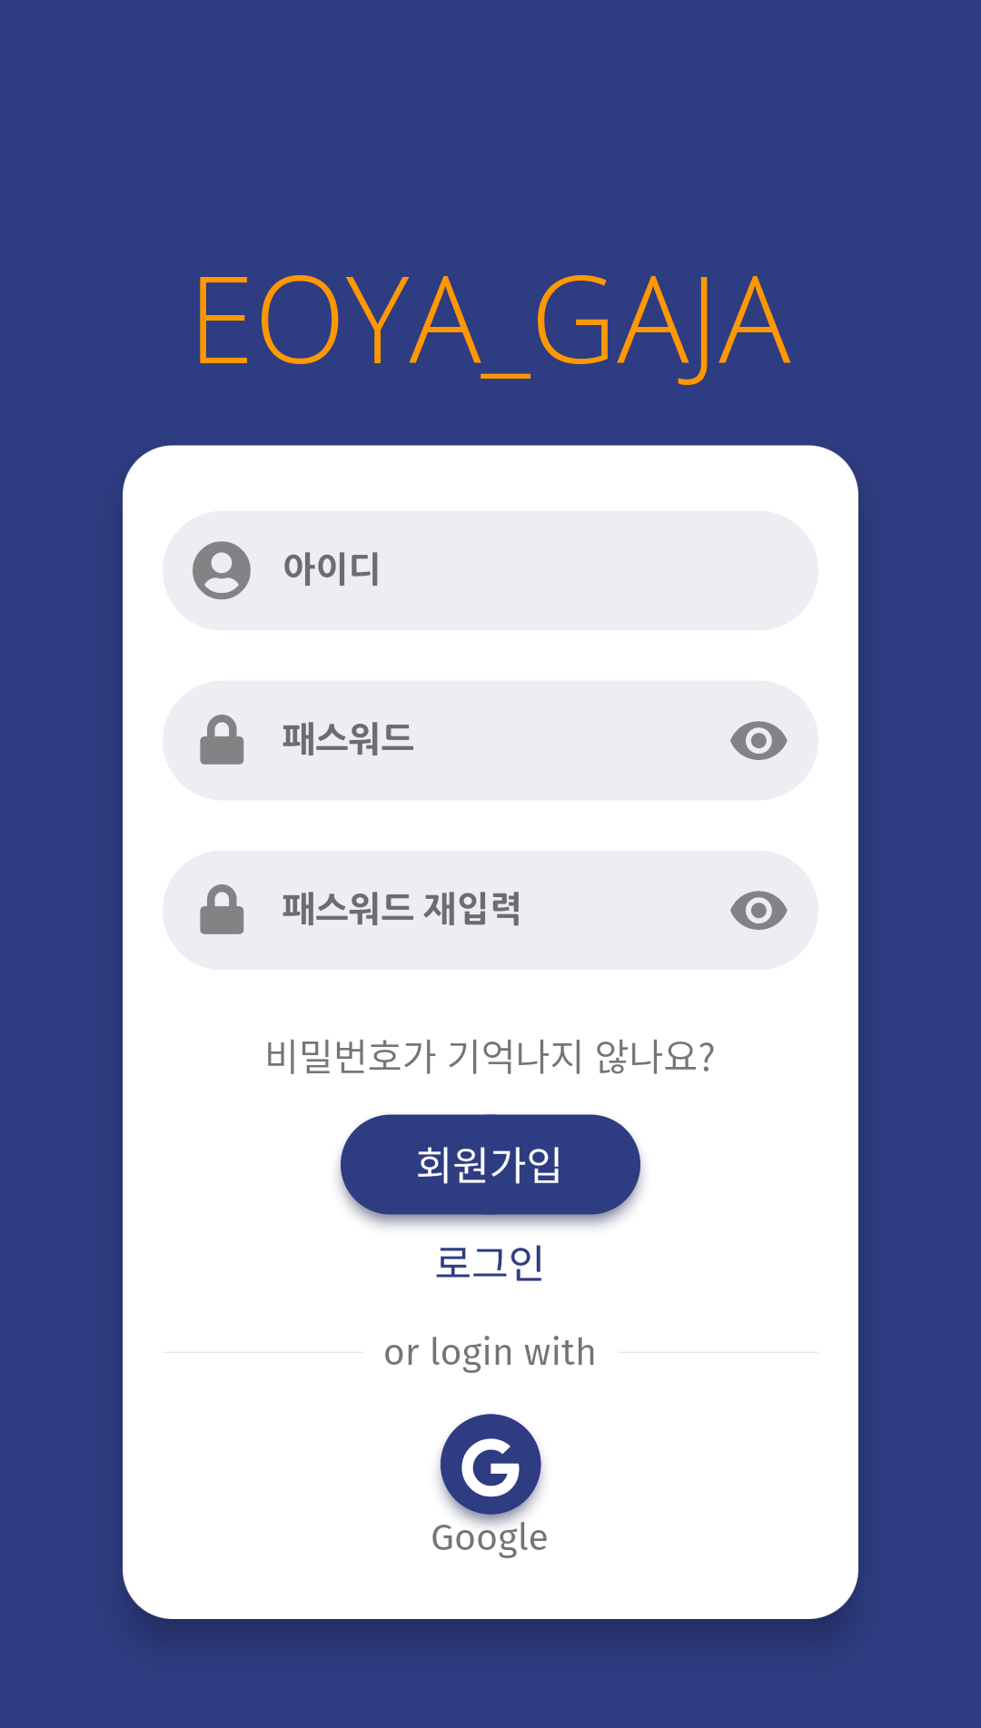
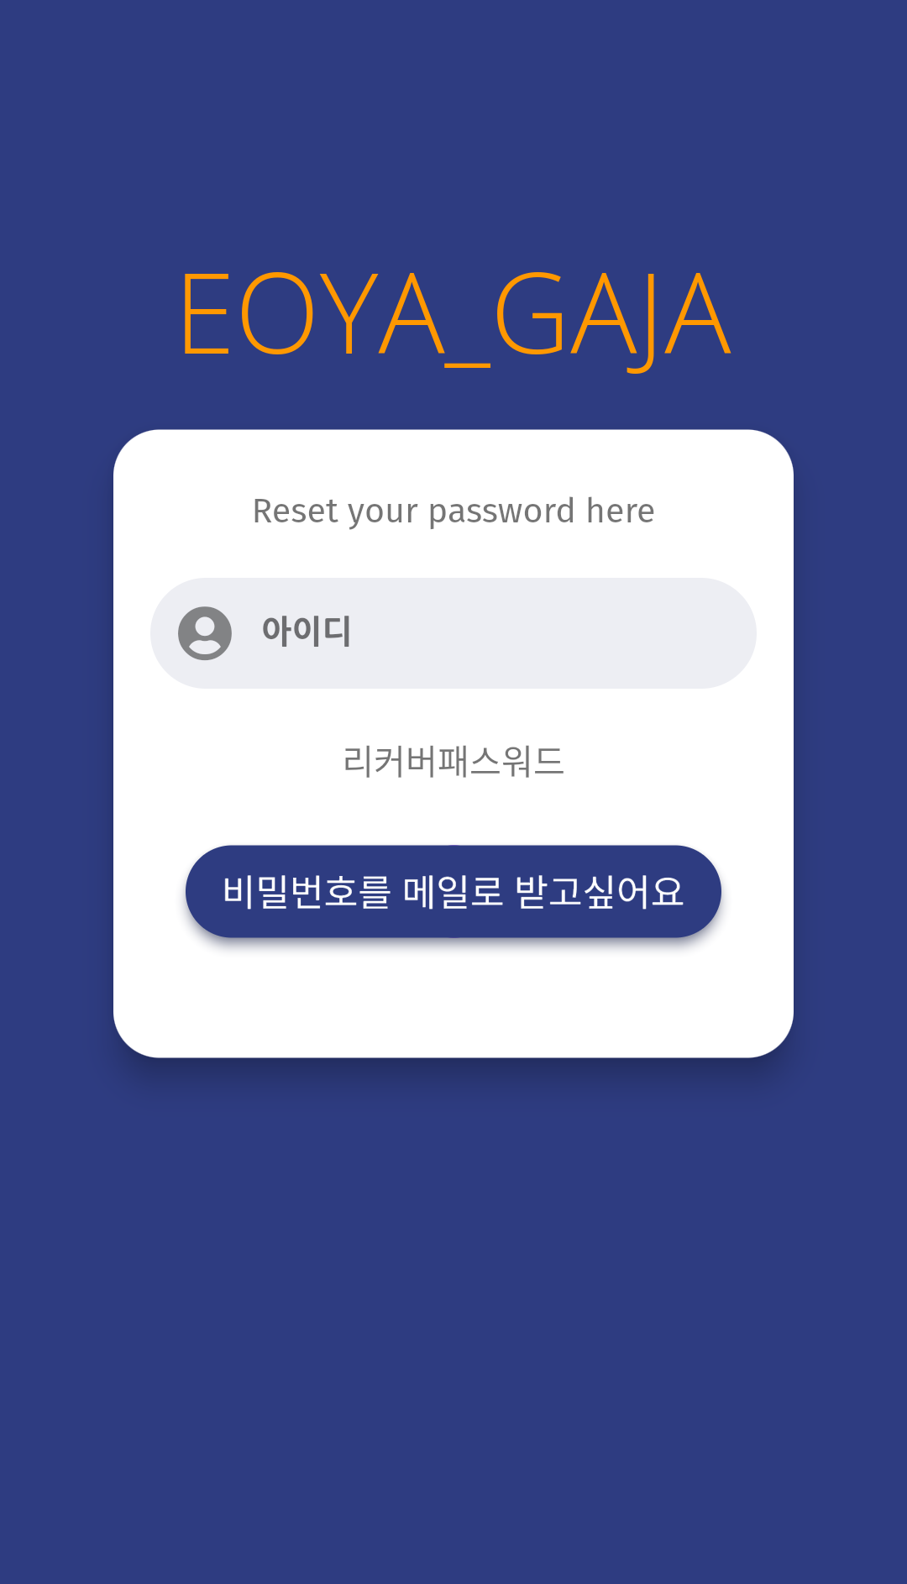
03
UI/기능-Auth system
로그인 스크린
Firebase 플랫폼을 활용하여 구현
구글 로그인 패키지를 추가하여 회원가입의 편의성을 높임
회원가입 버튼 클릭 시 비밀번호 재확인용 텍스트필드가 생성
입력한 메일로 해당 메일의 비밀번호를 재설정할 수 있도록 비밀번호 재설정 기능 구현
풍부한 애니메이션을 담아 앱의 사용성에 재미를 느낄 수 있도록 함

Slide 5
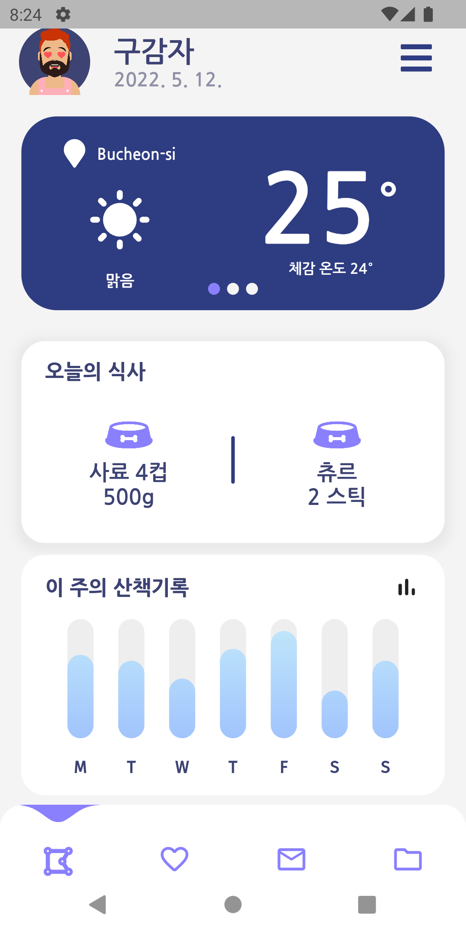
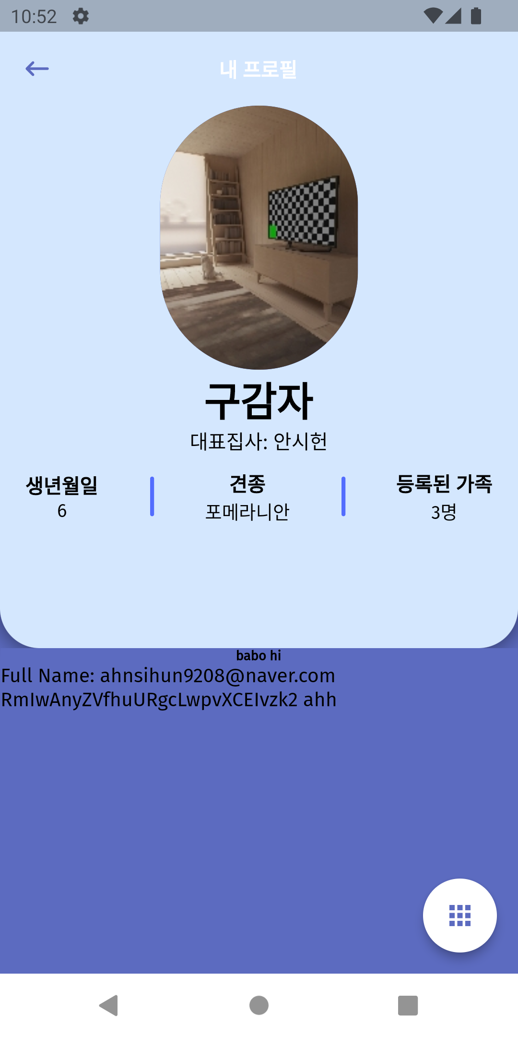
03
UI/기능-메인 대시보드
햄버거 버튼
설정 및 로그아웃을 위해 추가
유저 프로필
프로필 패키지를 통해 개인별로 원하는 프로필 이미지를 커스텀으로 만들 수 있음
그림을 터치 시 프로필 스크린으로 전환
메인 스크린
기록된 밥, 간식의 양과 그 주의 산책기록을 한 눈에 살펴 볼 수 있는 대시보드
해당 위치의 지역이름과 현재시간의 날씨를 알려주는 위젯, 스와이프를 채택해 다음날의 날씨 및 바람의 세기정도를 추가적으로 살펴 볼 수 있다.(Open weather api 사용)
유저의 터치에 반응하는 그래프를 구현하여 앱을 조작하는 재미를 부여
네비게이션 바를 통해 스크린을 전환

Slide 6
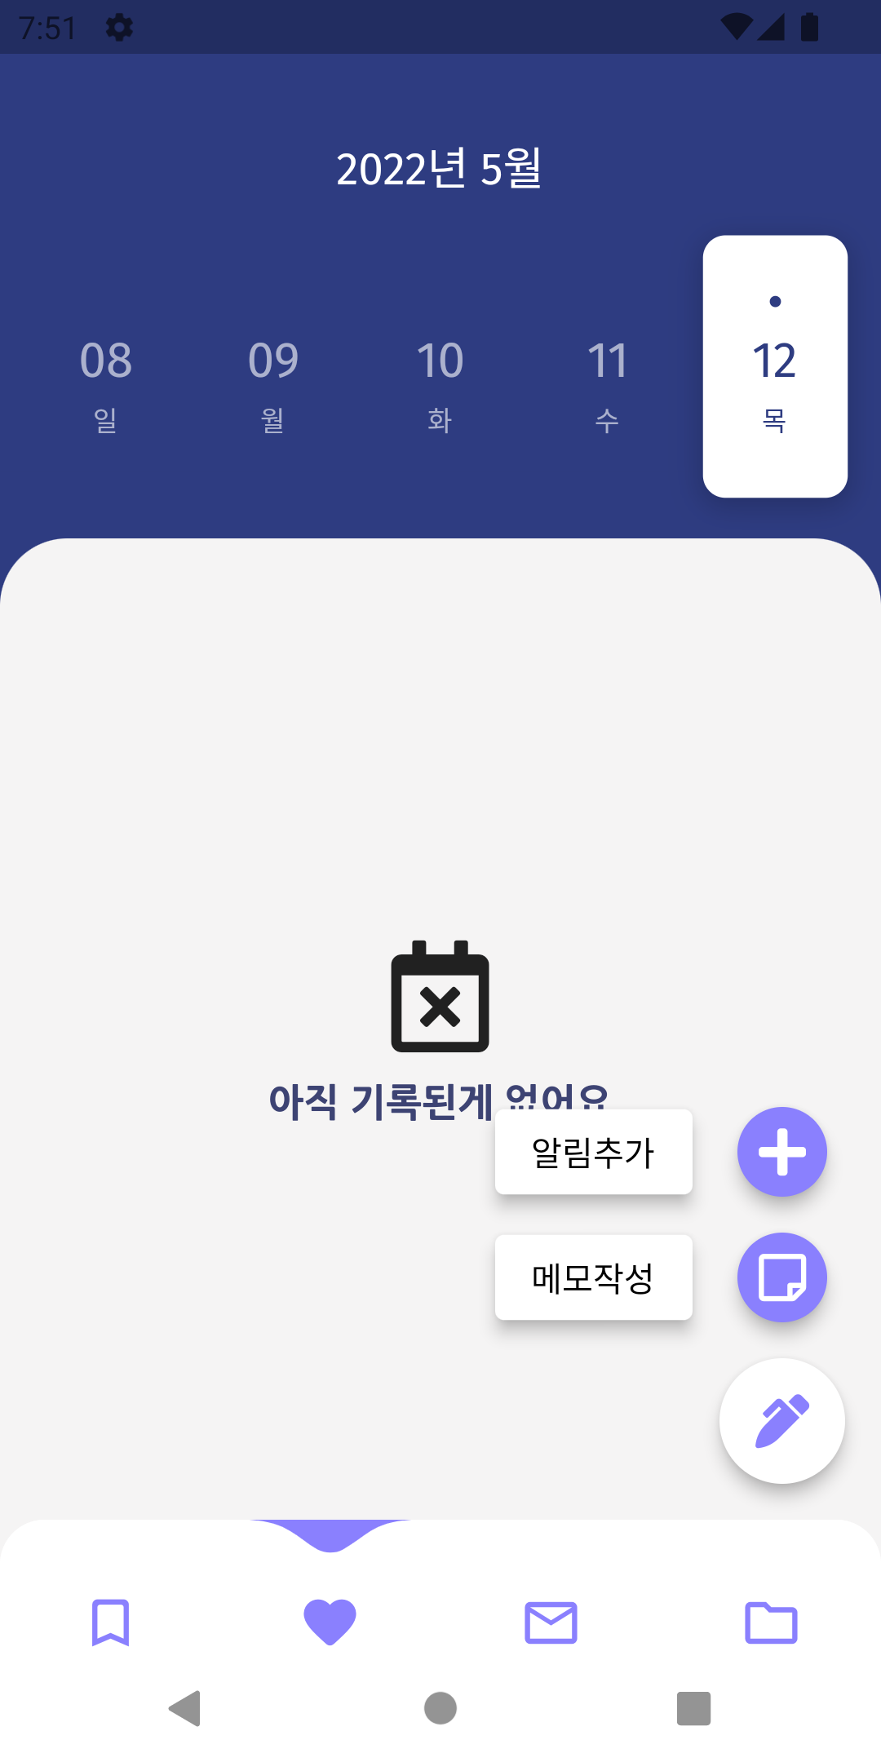
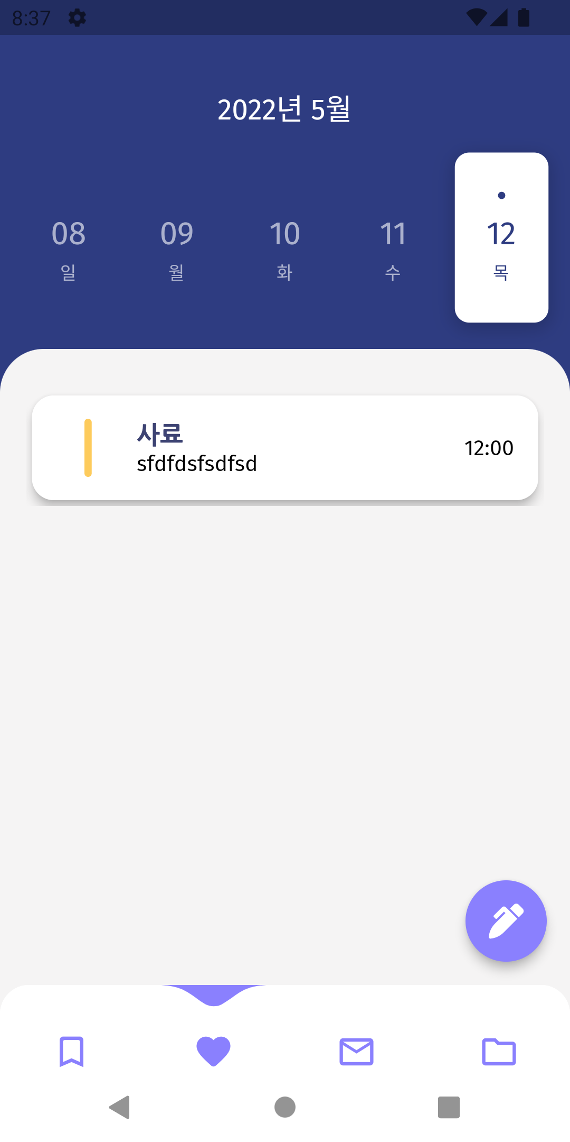
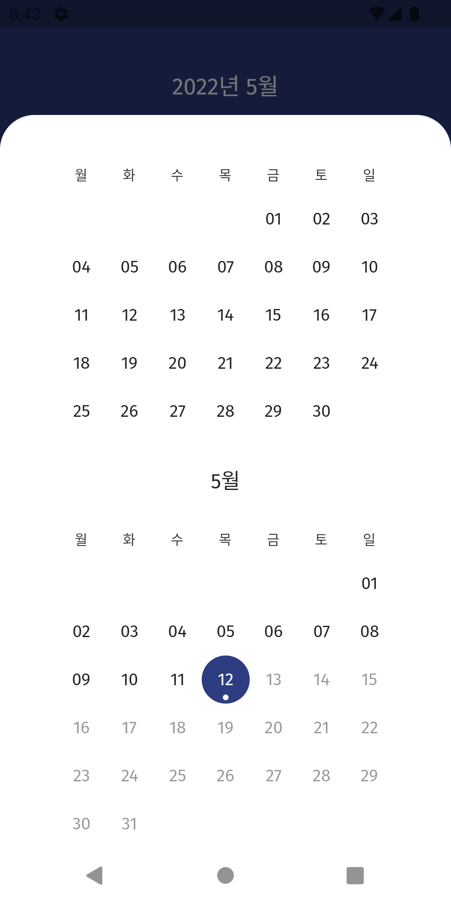
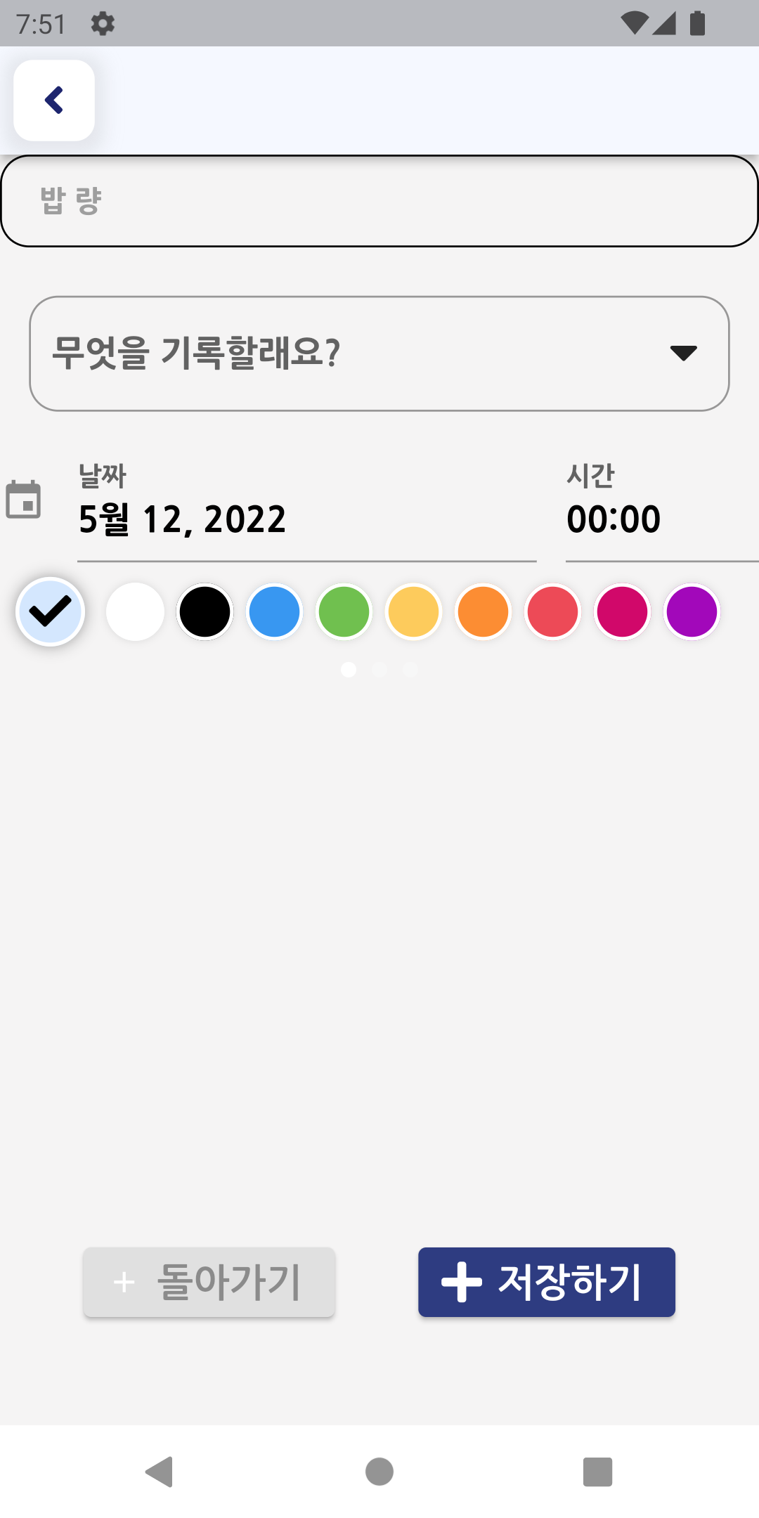
03
UI/기능
캘린더 앱 바
상단의 날짜 버튼을 클릭해 해당 날짜의 데이터값을 불러올 수 있음
최상단의 날짜 클릭을 통해 전체 날짜를 보여주는 캘린더 팝업
플로팅 앱 버튼
밥, 간식량을 기록하는 스크린 창으로 전환할 수 있는 버튼
캘린더 스크린
반려견에게 급여한 사료의 양을 비롯해 간단한 메모를 작성하고 해당 날짜의 기록들을 볼 수 있는 스크린
Firebase 플랫폼을 활용하여 데이터를 저장하고 받아온다.
저장된 데이터는 ListView형식으로 출력하며 swipable tile로 원하는 메모의 수정과 삭제를 쉽게 할 수 있도록 구현함
위에서 아래로 당겨 새로 고침을 할 수 있음

Slide 7
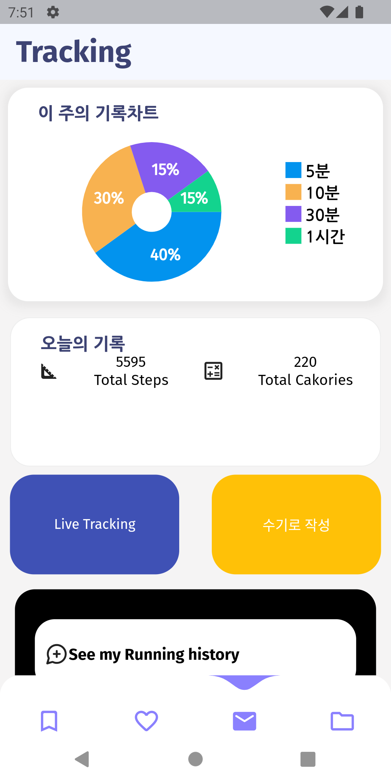
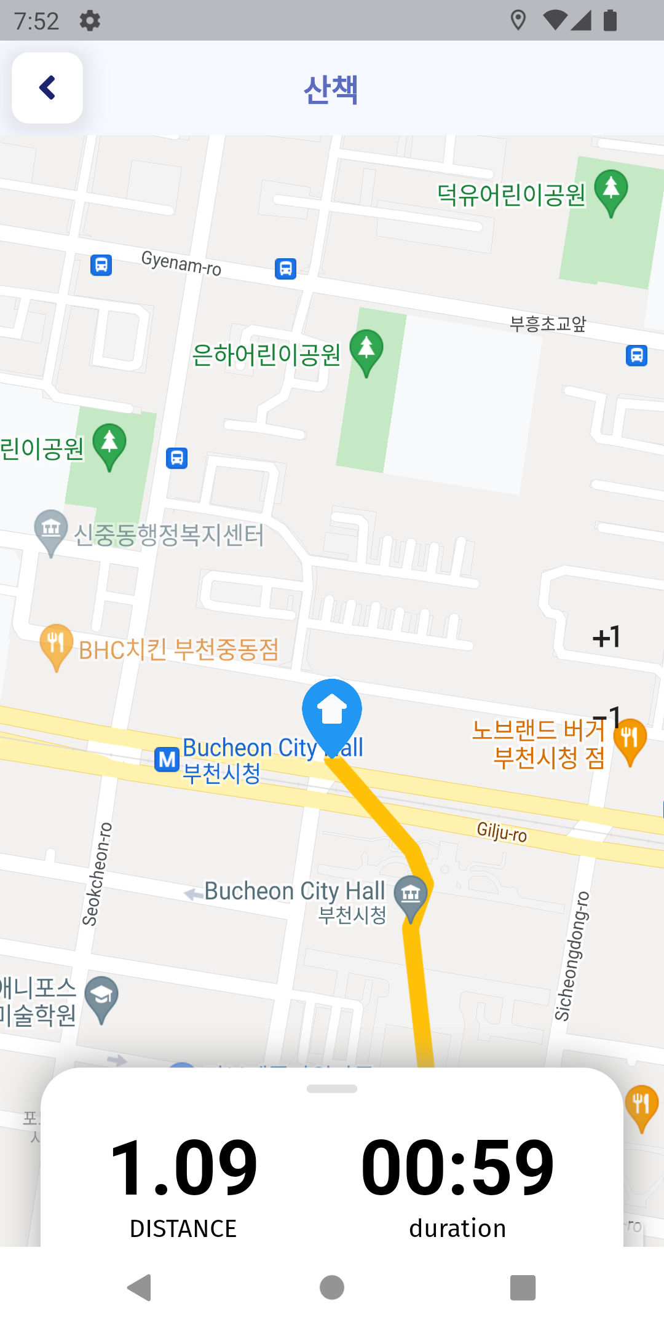
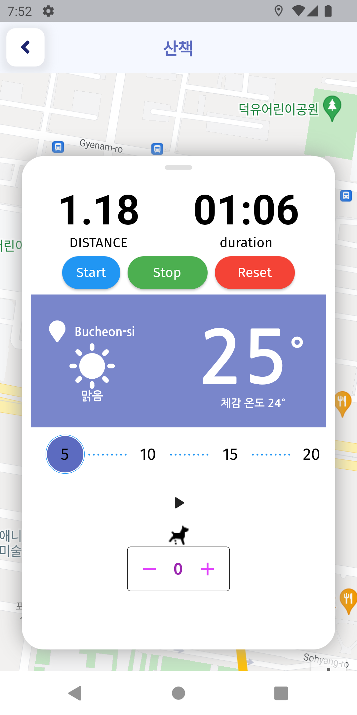
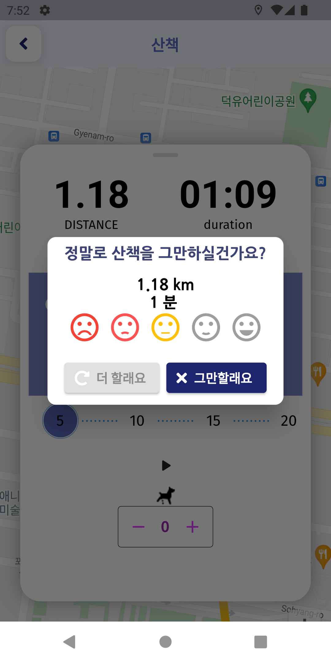
03
UI/기능-산책 트래킹(자동 트래커)
터치에 반응하는 그래프
파이를 터치하면 해당 부분이 커지는 그래프를 구현
자동 트래킹 가능 활성화 버튼
버튼을 터치하면 자신의 산책 루트를 따라 polyline을 그려주고 산책시간,거리를 계산해주는 기능을 사용가능
Sliding up panel
산책시간을 조절할 수 있는 타이머 기능
산책시간에 따라 움직이는 stepper를 통해 목표달성 정도를 확인할 수 있음
현재 날씨와 해당위치를 확인할 수 있는 날씨위젯
UI와 기능은 구현했지만 DB와 연동시키진 않은 기능들
소변 횟수 체크기능
산책 기록의 대시보드 와 산책 기록 방법에 따른 기능을 사용할 수 있는 버튼들
기록된 밥, 간식의 양과 그 주의 산책기록을 한 눈에 살펴 볼 수 있는 대시보드
구글맵 api와 패키지를 활용하여 자신의 위치의 지도를 보여줌
Reset 버튼을 통해 산책을 종료시킬 수 있으며 산책거리와 시간을 Firebase를 통해 저장한다

Slide 8
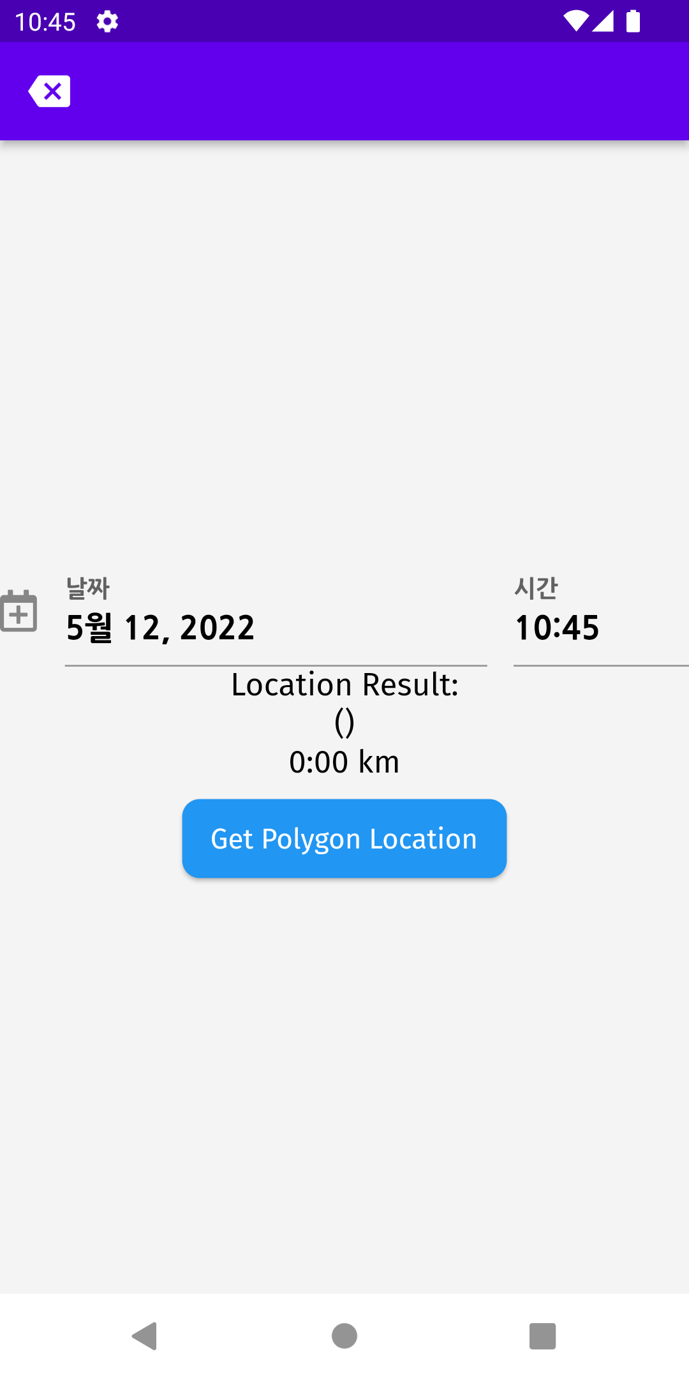
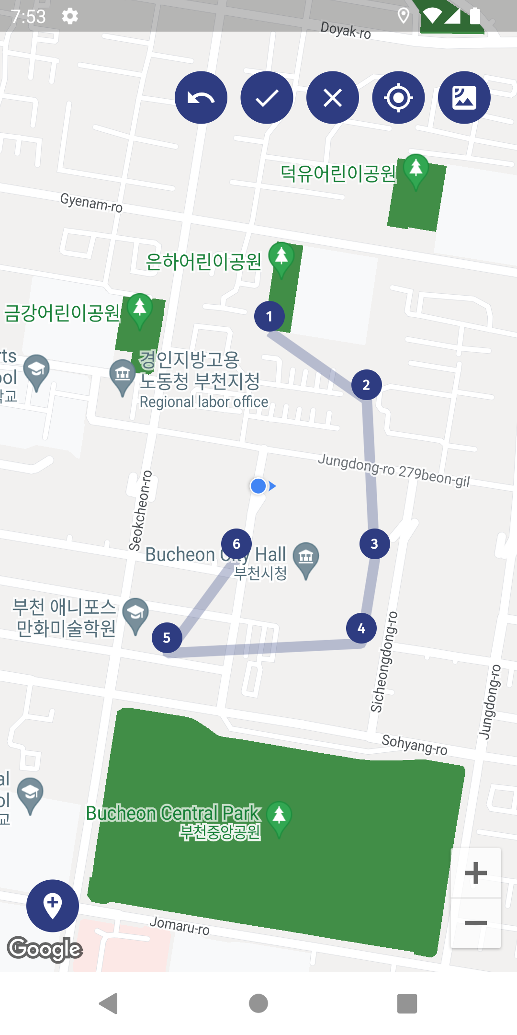
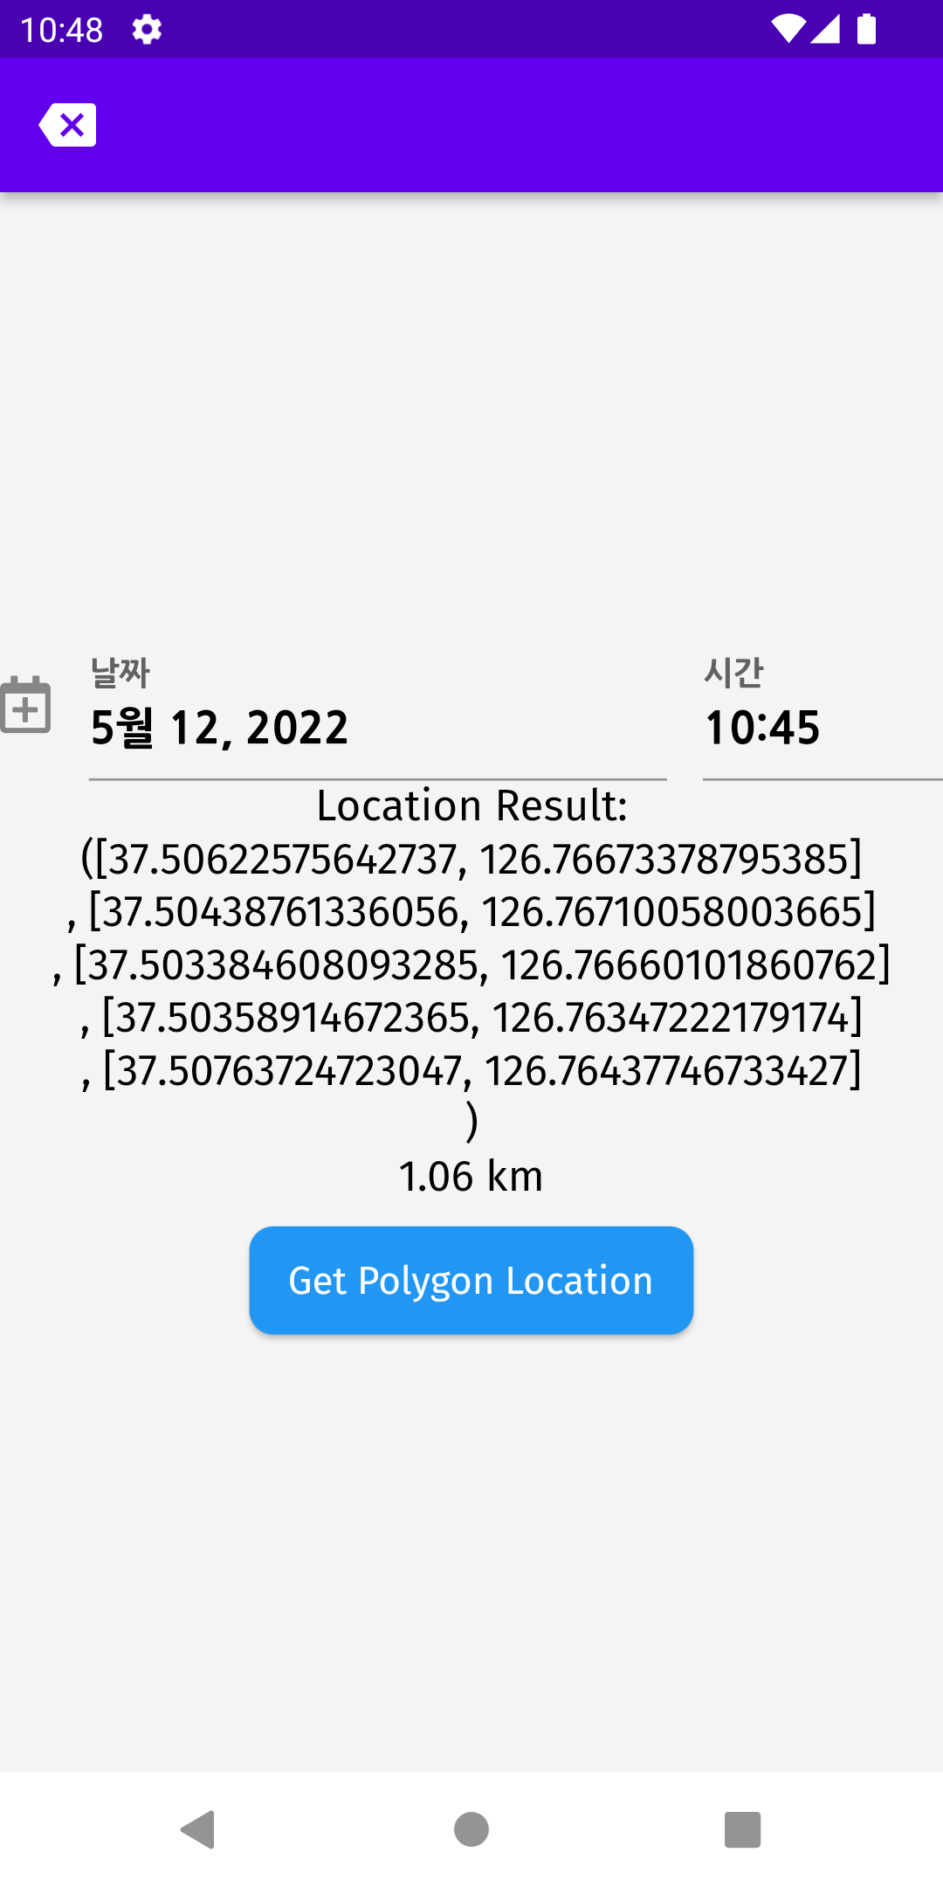
03
UI/기능-산책 트래킹(수동 트래커)
수동 산책 트래킹
- 지난 산책을 자동으로 기록하는 것을 까먹은 유저를 위해 수기로 자신의 산책루트를 기록할 수 있도록 기능을 구현
수동 산책 트래킹 기록 생성 버튼
해당 버튼을 통해 수기로 구글맵상에서 polyline을 그릴 수 있는 지도를 pop up 할 수 있음
생성된 polyline에 따라 총거리와 산책날짜를 출력하고 Firbase를 통해 저장한다
수동으로 polyline 생성
유저가 터치를 통해 자신의 산책루트를 반영하여 polyline을 생성할 수 있음

Slide 9
감사합니다
THANK YOU
안시헌
아주대학교 심리학 · 디지털미디어학 전공
E-mail : ahnsihun9208@ajou.ac.kr

